Slide 1
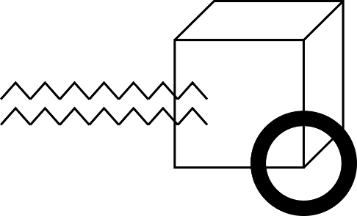
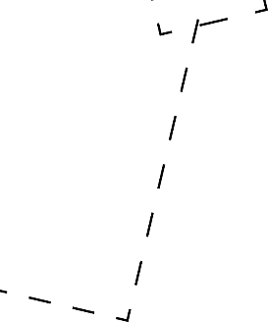

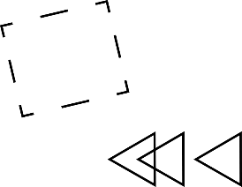
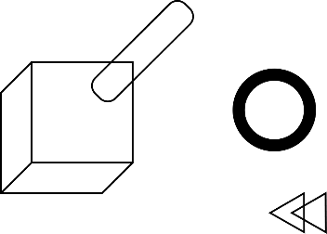

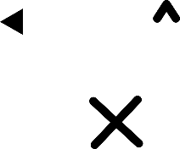

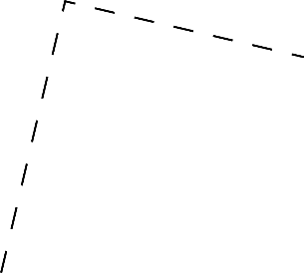

后缀自动机

Slide 2

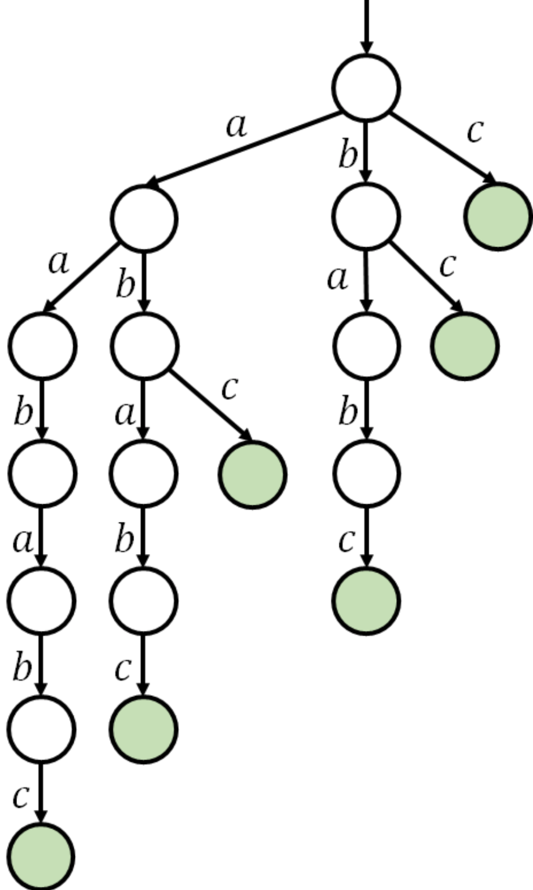
后缀自动机
介绍
字符串 s 的后缀自动机（SAM）是一种特殊的DFA，它符合以下性质：
1、转移图是有向无环图，且每个转移接受且只接受一个字符
2、接受且只接受 s 的所有后缀
3、在符合以上性质的基础上，节点数最少
如果只考虑前两条，其实只要把 s 的所有后缀插入字典树即可。
例如，对于aababc：

Slide 3
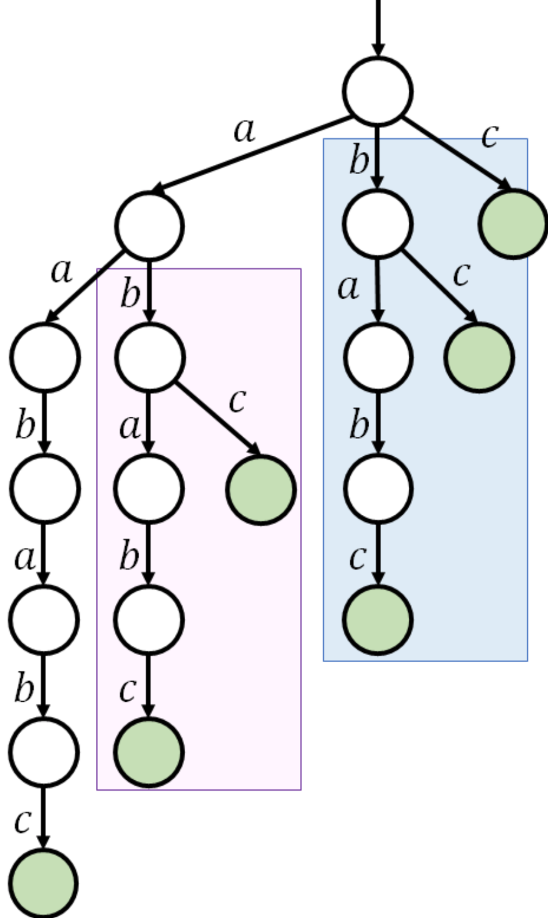
后缀自动机
介绍
但是这里有很多相似的结构：

Slide 4
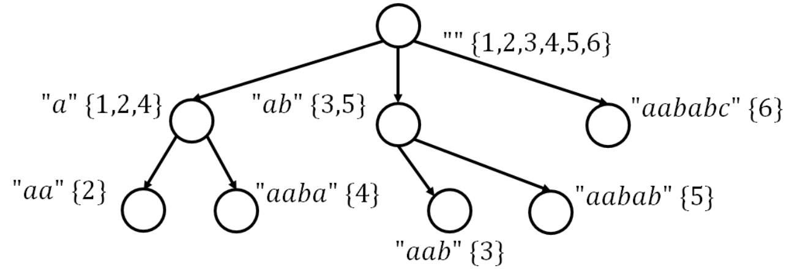
后缀自动机
介绍
我们可以利用这种相似性，合并一些节点。
准确地说，我们定义 endpos(p) 为模式串 p 在 s 中所有出现的结束位置的集合，那么 endpos相同的模式串就可以共用一个节点。例如在aababc中，b和 ab 的 endpos 都是 {3,5} ，说明它们总是一起出现，所以可以共用一个节点。我们把 endpos 相同的模式串组成的集合称为一个 endpos 等价类。
显然，对于同一个等价类内的两个模式串 p1 和 p2 ，如果 p1<p2 ，那么 p1 一定是 p2 的后缀。因此，在一个等价类中，必然存在且只存在一个最长的串 p 。

Slide 5
后缀自动机
介绍
对于 p 的所有出现，根据位于 p 前面的那一个字符是什么，可以把原等价类划分为若干个等价类。例如在aababc中，我们已经知道ab出现了两次，但首次出现（ endpos=3 ）时前面那一个字符是a，再次出现（ endpos=5 ）时前面那一个字符是b，aab和bab属于两个不同的等价类，这就把 {3,5}划分成了 {3} 和 {5} 。
受此启发，可以发现一个重要的性质：endpos 等价类的数量是 O(n) 级别的。不妨设空串所属的 endpos 等价类为 {1,2,…,n} ，那么所有等价类都可以认为是由此一步步划分而来的，形成一个树的结构，总数不会超过 2n−1 （极限情况是满二叉树）。
这棵树，一般被叫做parent tree，它的节点与后缀自动机的状态一一对应。

Slide 6
后缀自动机
构造
现在我们来一边构造parent tree一边构造后缀自动机。我们采取动态构造的方法，即，一个一个地把字符加进去。那么问题转化为，向一个已知的字符串的后面添加一个字符，它的SAM会如何变化。
设st.nxt[ch]表示状态st接受字符ch后转移到的状态，st.fa为该状态在parent tree上的父节点，st.len为该状态对应的 endpos 等价类中最长串的长度，last为加入新字符前整个字符串所在的等价类对应的状态。
一个基本的观察是：从last开始在parent树上往上爬，一定能遍历加入新字符前所有后缀的对应节点。 加入一个新的字符，其实就是给之前部分后缀新增了转移。
所以当新增字符ch时，我们创建一个新状态cur（其中令cur.len = last.len + 1），然后从last开始往上爬，对于遇到的每个状态p，如果p还不能通过ch转移，那我们就新增一个转移（p.nxt[ch] = cur），然后继续往上爬，直到某个p可以通过ch转移到状态q ，或者处理完根节点为止。这分为三种情况：

Slide 7
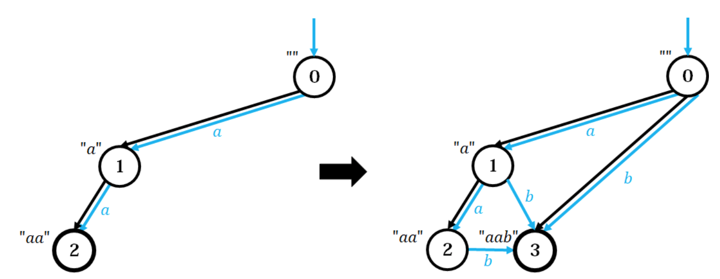
后缀自动机
构造
1、没有找到要找的q。这只可能出现在加入了从未加入过的字符的时候，此时直接令cur.fa为根节点然后退出即可。 （退出后还需要把last设为cur，这对三种情况都是一样的）
黑色边为parent tree的边，蓝色边为SAM的转移边，圈内标的是最长串长度，旁边标注了最长串，加粗边框的为last

Slide 8
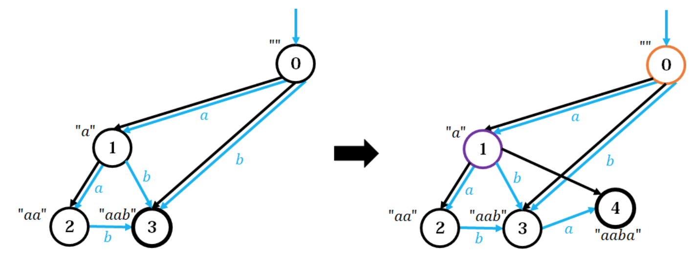
后缀自动机
构造
2、 p.len + 1 == q.len。这时我们说 p→q（ch） 是一个连续的转移。这种情况下，我们直接令
cur.fa = q然后退出即可。这是因为 p 所对应集合中每个字符串在后面加上一个 ch 都能构成一个 q 对应集合的字符串，而 p 对应集合都是原字符串的后缀，所以 q 对应集合都是新字符串的后缀，应作为cur的父亲节点。
橙色表示p，紫色表示q，爬到p的时候发现可以通过字符a转移到q，且len[p] + 1 == len[q]，属于第二种情况

Slide 9
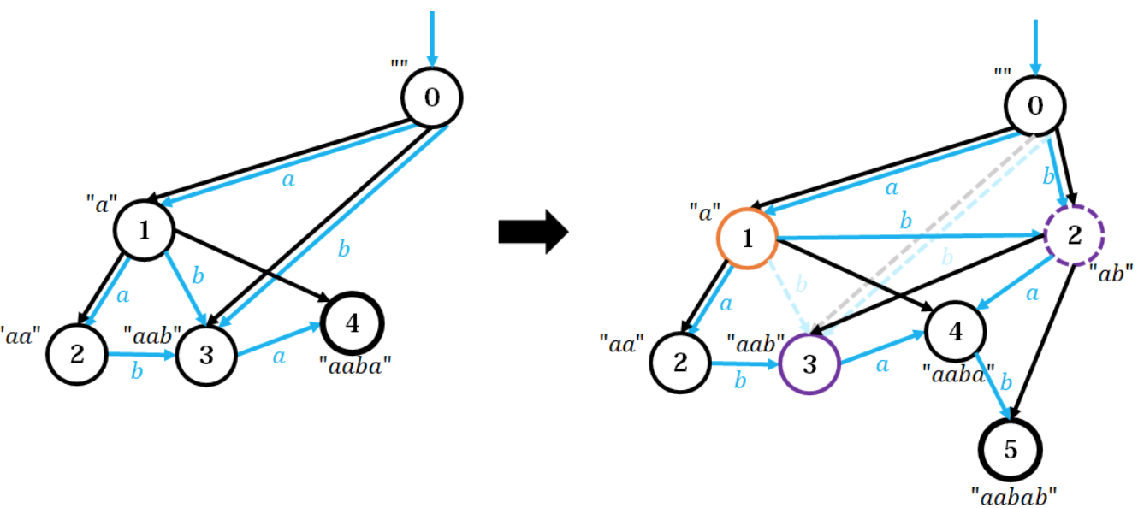
后缀自动机
构造
3、 p.len + 1 != q.len。这时我们说 p→q（ch） 是一个不连续的转移。我们新建一个 r 节点，它拥有 q 节点的所有出边，且fa也与 q 节点相同，但是r.len = p.len + 1。我们从 p 节点继续往上爬，把所有接受 ch 而到达 q 的转移的目标改为 r （注意只要有一个节点不能接受 ch 那它的祖先都不能接受 ch ，要及时退出循环）。最后令cur.fa = q.fa = r。 这里不能用②的方法是因为q 不仅仅包含新字符串的后缀，比如下图中3号点除了"ab"还包含了"aab"，我们不得不将它拆分开。
这种情况相当于把原来的一个节点拆分成两个节点 ，新节点相当于是原节点的一个后缀
Notes:
const int MAXM = 1e6 + 5;
struct State {
int fa, len, next[26];
} sam[MAXM];
int cnt = 1, last = 1;
void insert(int ch) { // 插入时要-'a'（或其他）
int cur = ++cnt, p;
sam[cur].len = sam[last].len + 1;
for (p = last; p && !sam[p].next[ch]; p = sam[p].fa)
sam[p].next[ch] = cur;
int q = sam[p].next[ch];
if (q == 0) {
sam[cur].fa = 1;
} else if (sam[p].len + 1 == sam[q].len) {
sam[cur].fa = q;
} else {
int r = ++cnt;
sam[r] = sam[q];
sam[r].len = sam[p].len + 1;
for (; p && sam[p].next[ch] == q; p = sam[p].fa)
sam[p].next[ch] = r;
sam[cur].fa = sam[q].fa = r;
}
last = cur;
}

Slide 10
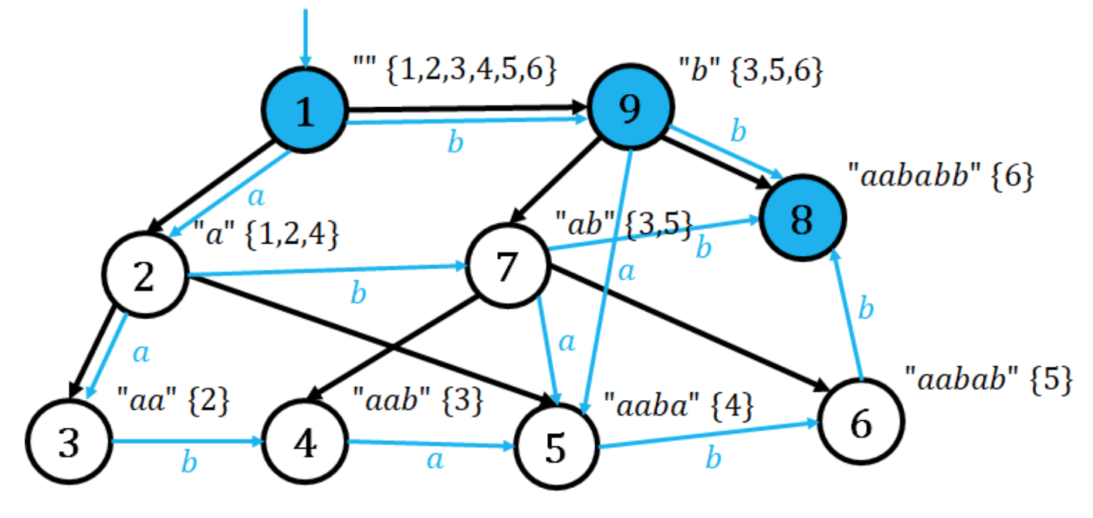
后缀自动机
性质
给出"aababb"的SAM作为参考
SAM的总状态数不超过 2n−1，当字符串形如 abbb... 时取到上界
SAM的总转移数不超过 3n−4 ，当字符串形如 abbb...bc 时取到
上界构建SAM的复杂度为 O(|Σ|n)， Σ 为字符集。（瓶颈是复制节点，所以如果字符集过大，可以考虑用map代替数组）

Slide 11
后缀数组
应用
1、求模式串 p 有没有在字符串 s 中出现过。
2、求模式串 p 在字符串 s 中出现的次数。
3、求字符串 s 的最小表示法（循环同构字符串中字典序最小的一个）
4、求 s 的本质不同子串个数 P3804 P4070
5、求 s 的本质不同子串总长度
6、最长公共子串 SP1812
P3804/P3975/P4248/P5341/P4770/P5284/P5319
Notes:
1、非常简单，只要根据 p 的字符在SAM上进行转移，如果在某一步无法转移则没有出现过。例如在上面的图中，当 p 为"aba" 时，走1->2->6->5可以处理完整个模式串，所以该模式串出现过； p 为"baa"时，走1->3->5后便无法再转移，所以该模式串未出现过。容易发现这个方法还可以求出出现过的最长前缀。
2、其实就是 p 对应节点的 endpos 集合的大小，这个直接在parent树上dp就可以了。注意那些原字符串的前缀对应的节点，划分后 endpos 集合会丢失一个元素，所以这些节点的dp值要比子节点dp值之和多1。这个直接在建SAM的时候预处理就行，直接令dp[cur] = 1。
3、把 s 重复一遍，建出其SAM，然后从开始节点往下走 |s| 步，每次都走最小字符对应的边，得到的显然便是最小表示法。
4、从parent tree的角度，每个节点代表了 p.len−fa(p).len 个子串，且每个节点代表的子串各不相同，所以只要对每个节点计算这个值然后相加即可。这个甚至可以在建SAM途中动态维护。
5、每个节点对应的所有后缀长度是p.len*（fa(p).len+1）/2，减去其父节点的对应值就是该节点的净贡献，对自动机所有节点求和即可。
6、为 s1 建SAM，对 s2 每一个前缀求它在 s1 中出现过的最长后缀。这个可以用类似KMP的方法，先尽量转移，转移不动则跳到parent tree上的父亲节点继续尝试转移，直到跳到根节点。整个过程中要维护当前最长后缀的长度。

